Slide 1

Разработка Telegram-бота для интеграции в кофейнях самообслуживания
Автоматизация взаимодействия между клиентами и кофейнями самоосблуживания компании Разработка удобных и понятных для пользователей алгоритмов взаимодействия с системой управления вендинговым оборудованием в рамках акционных предложений и скидок компании
Notes:
Иллюстрацию меняем на релевантную теме урока!

Slide 2
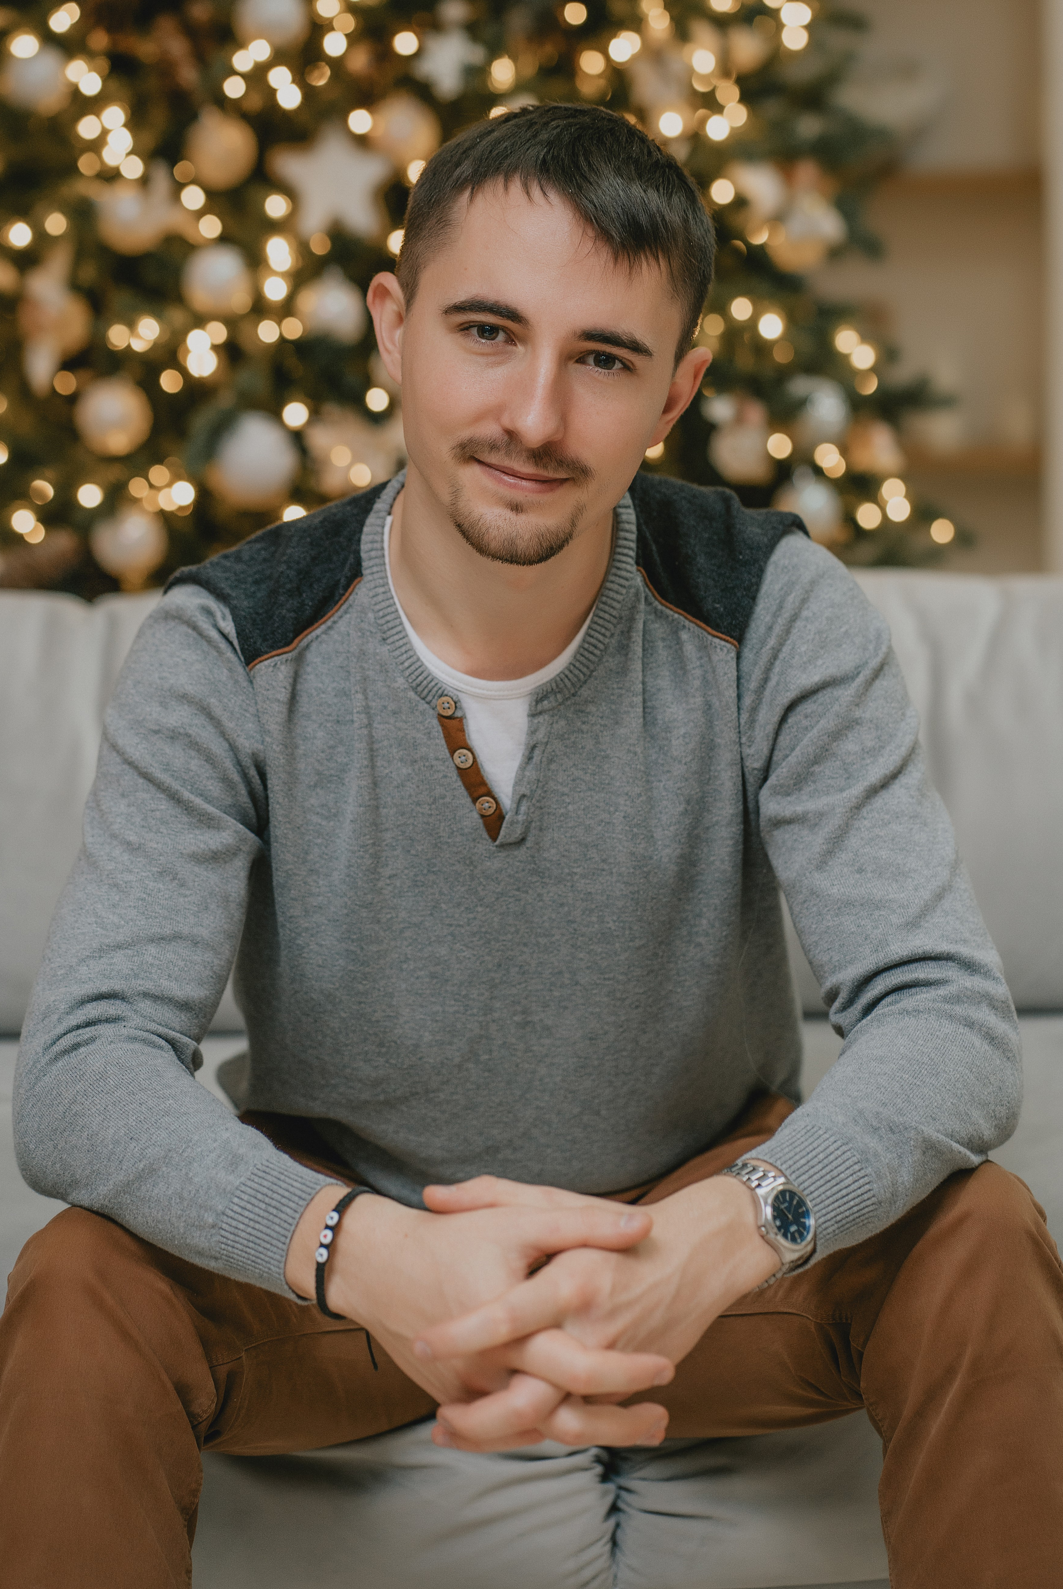
Кирилл Кириллов
Давайте знакомиться!
Программист Python, год поступления в GeekBrains - 2022
Немного о себе:
Проживаю в городе Челябинск
С детства всегда интересовался ИТ-технологиями, электроникой
Также люблю сноубординг и кинопроизводство
Имею высшее техническое образование, являюсь совладельцем вендингового кофебизнеса
Планирую развиться в сфере программирования и создать собственный стартап
Notes:
Стандартный слайд знакомства. Не меняем его, меняем текст в нем.

Slide 3
Поставленная задача
Цель проекта – разработать Telegram-бота для взаимодействия пользователей с акционными продуктами компании и управления вендинговым оборудованием.
Целевая аудитория – клиенты компании:
Любят вкусные кофейные напитки;
Любят различные акционные и скидочные предложения;
Ценят свое время
Объективные потребности целевой аудитории:
Купить вкусный кофейный напиток высокого качества быстро и по адекватной стоимости;
Ознакомиться с действующими акциями и скидками компании даже не подходя к кофейне;
Воспользоваться бонусными преимуществами, предоставляемыми компанией;
В случае возникновения вопросов получить грамотную техническую поддержку.
Миссия – удовлетворение потребностей клиентов компании с помощью доступной, логичной, интуитивно понятной и простой информационной системы.

Slide 4
Решение задачи / План работы
Для решения этой задачи был составлен план работы, состоящий из следующих этапов:
Изучить текущее положение вендингового направления бизнеса в плане информационного взаимодействия между компанией и клиентом;
Изучить способы решения текущей проблемы;
Разработать архитектуру взаимодействия между пользователем и ботом;
Изучить и внедрить инструменты и необходимый технологический стек для решения текущей задачи;
Спроектировать базу данных пользователей и базу данных о выданных напитках;
Реализовать модульную структуру приложения с основными и второстепенными функциями, где каждый модуль отвечает за свои задачи;
Адаптировать поведение интерфейса системы под нужды большинства пользователей;

Slide 5
План проекта
Ознакомление с проектом, подготовка
Изучение второстепенных инструментов (SQLite, Linux)
Разработка вторичных функций системы
1
5
9
13
Доработка приложения
Изучение существующего рынка вендинга
Разработка структуры баз данных системы
Адаптация UI интерфейса системы
Подготовка приложения к масштабированию
2
6
10
14
Разработка архитектуры работы системы
Разработка модульной структуры системы
Ручное тестирование приложения
3
7
11
Изучение необходимых для работы библиотек
Разработка основных функций системы
4
8
12
Бета-тестирование приложения
Notes:
Стандартный слайд. Не меняем его, меняем текст в нем.

Slide 6
Скриншоты проекта

Slide 7
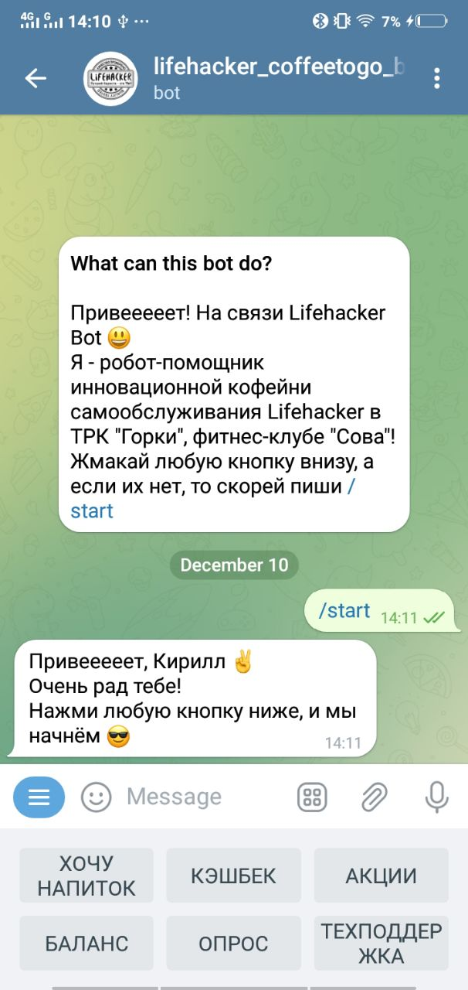
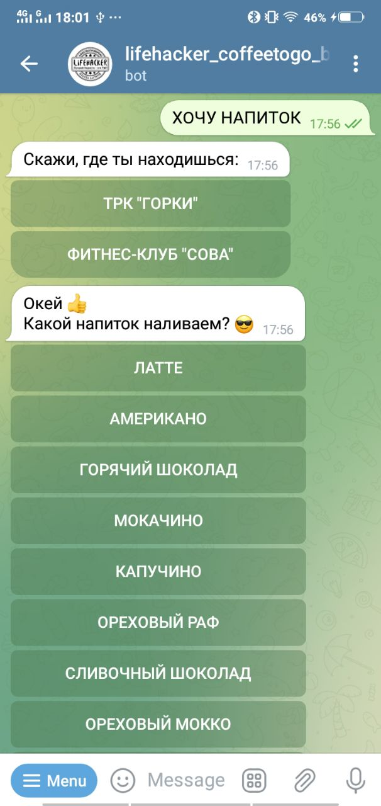
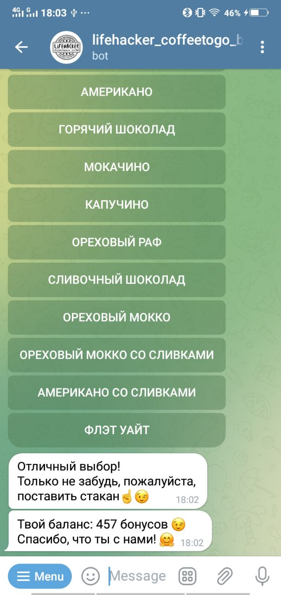
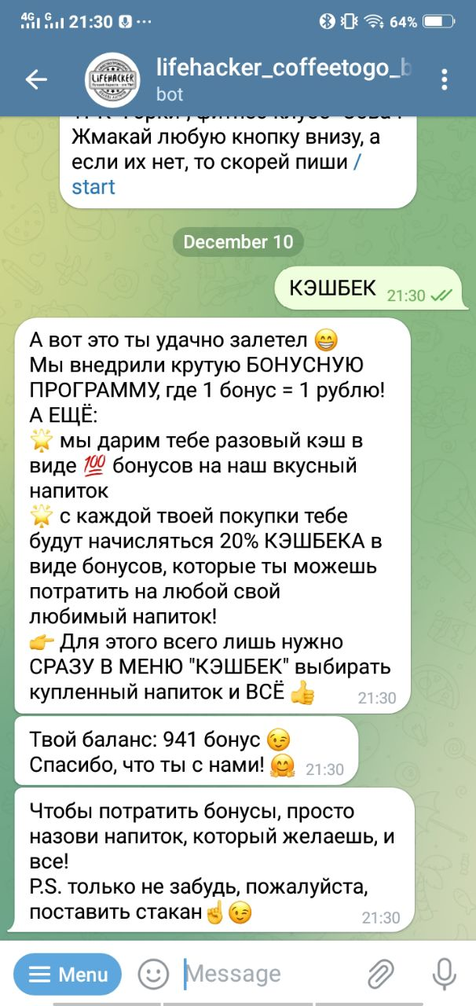
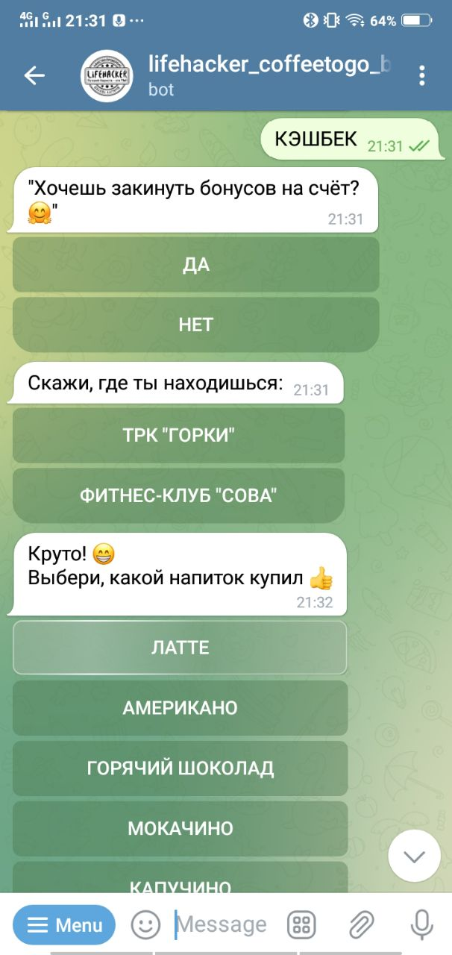
Telegram-бот
Реакция на кнопку
/start
Реакции на кнопку «хочу напиток»
Реакции на кнопку «кэшбек»

Slide 8
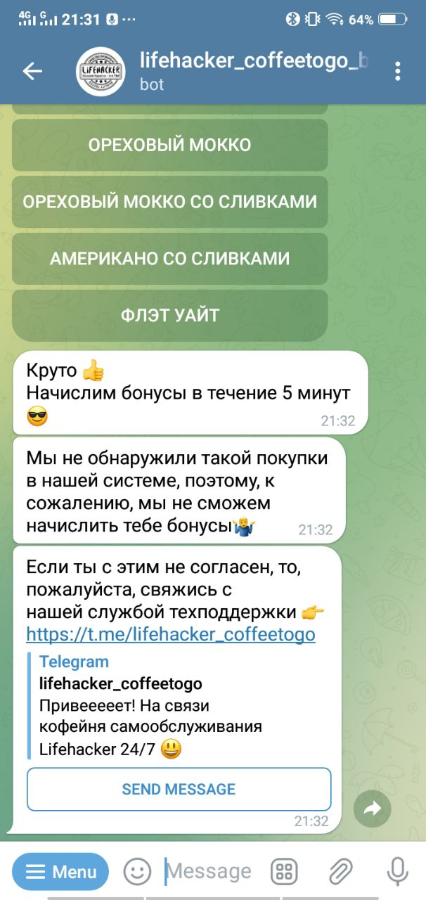
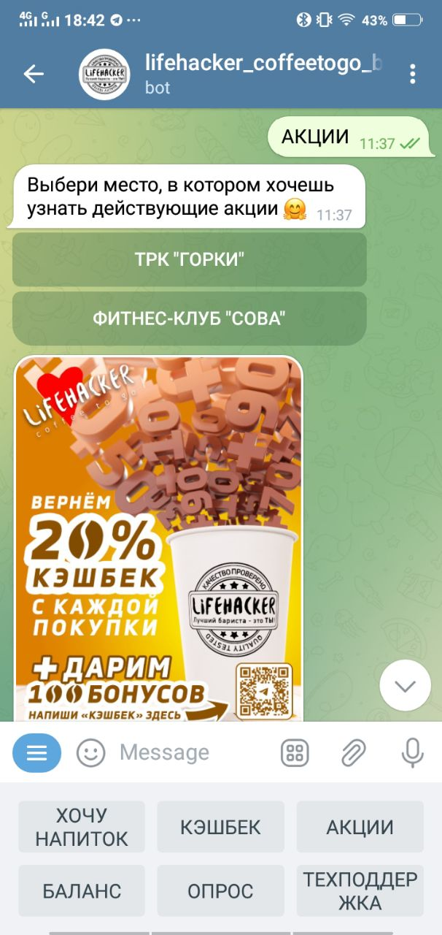
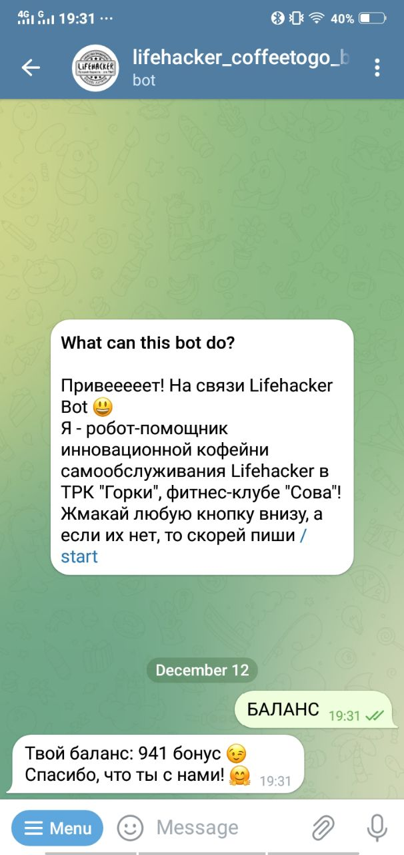
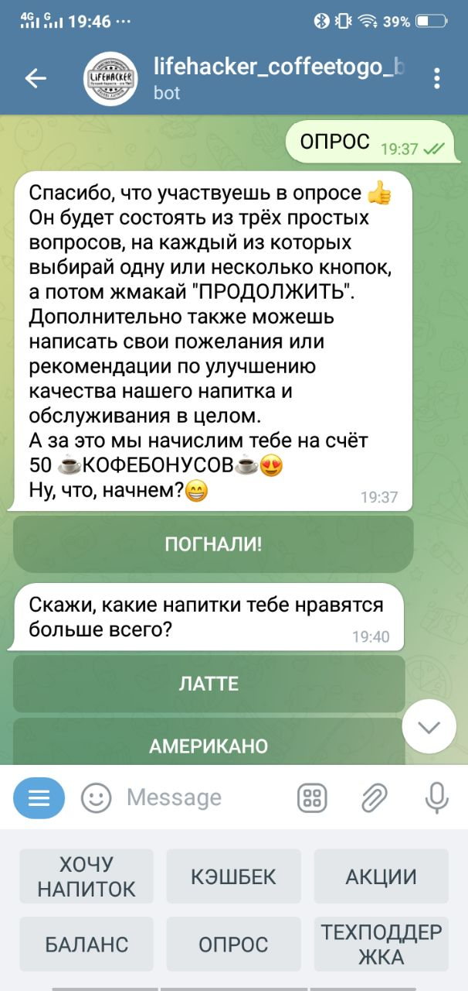
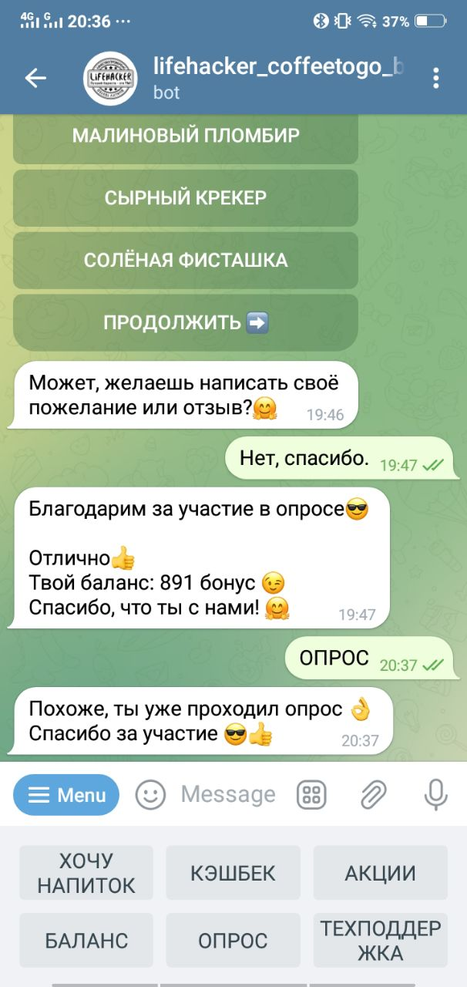
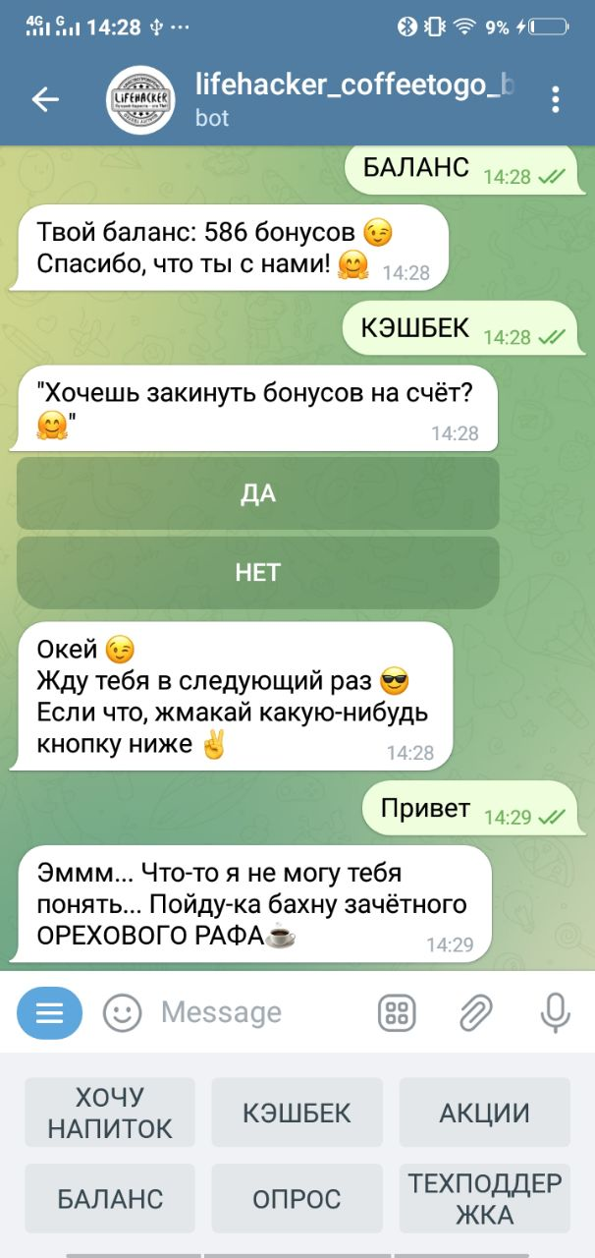
Telegram-бот
Реакция на кнопку
«кэшбек»
Реакция на кнопку
«акции»
Реакция на кнопку
«баланс»
Реакции на кнопку «опрос»
Реакция на неизвестное
сообщение

Slide 9
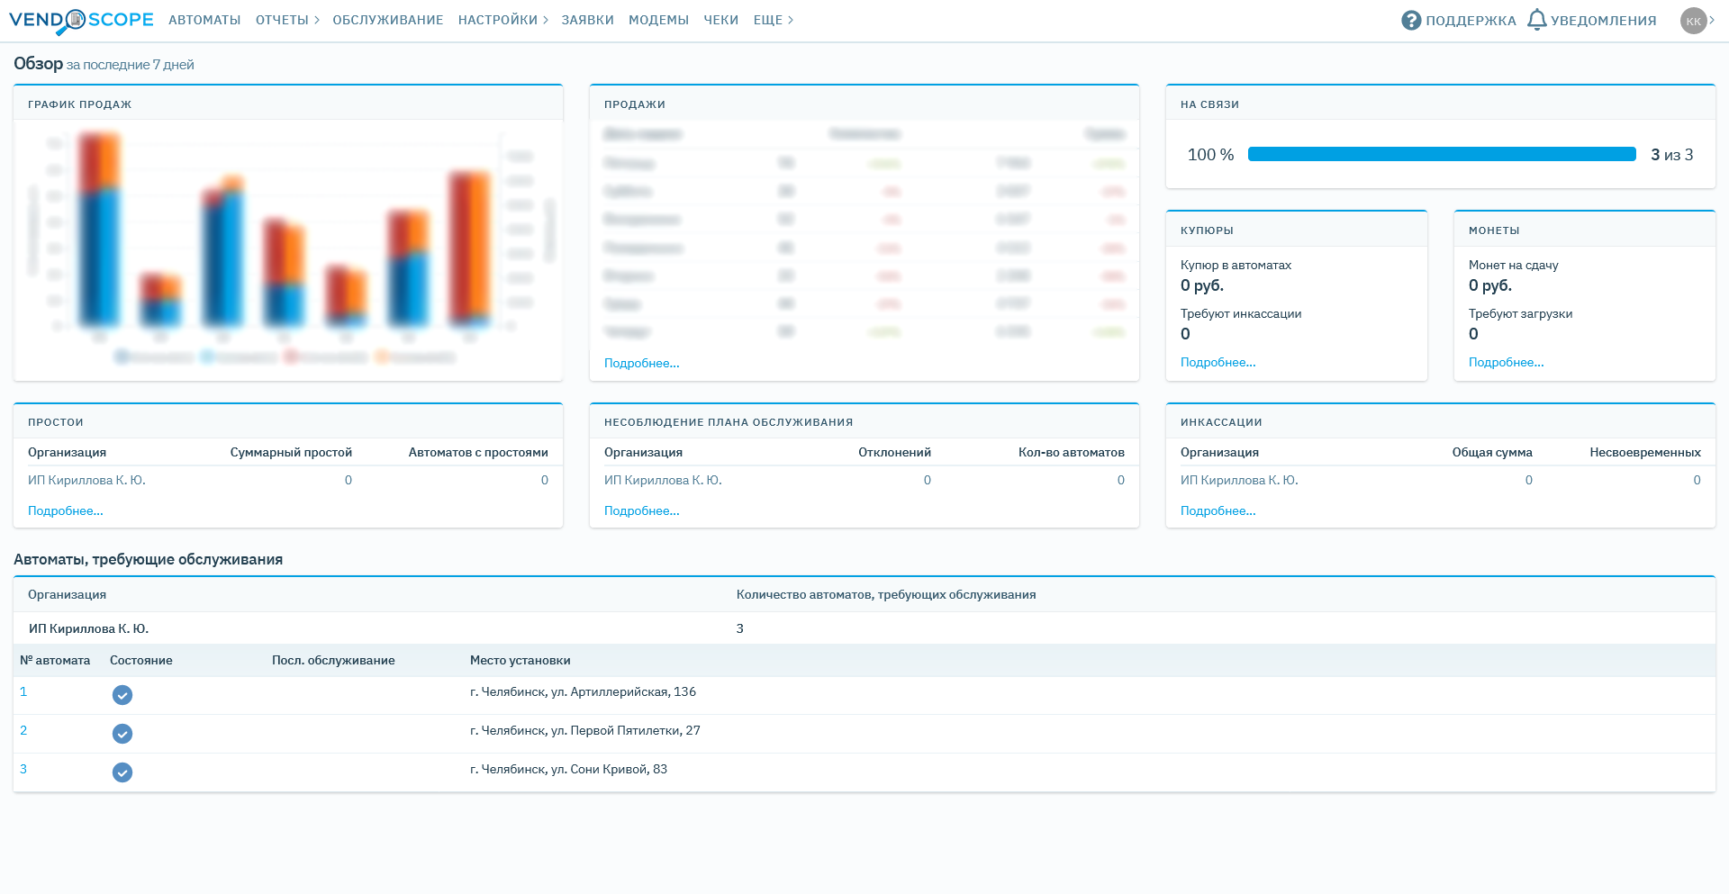
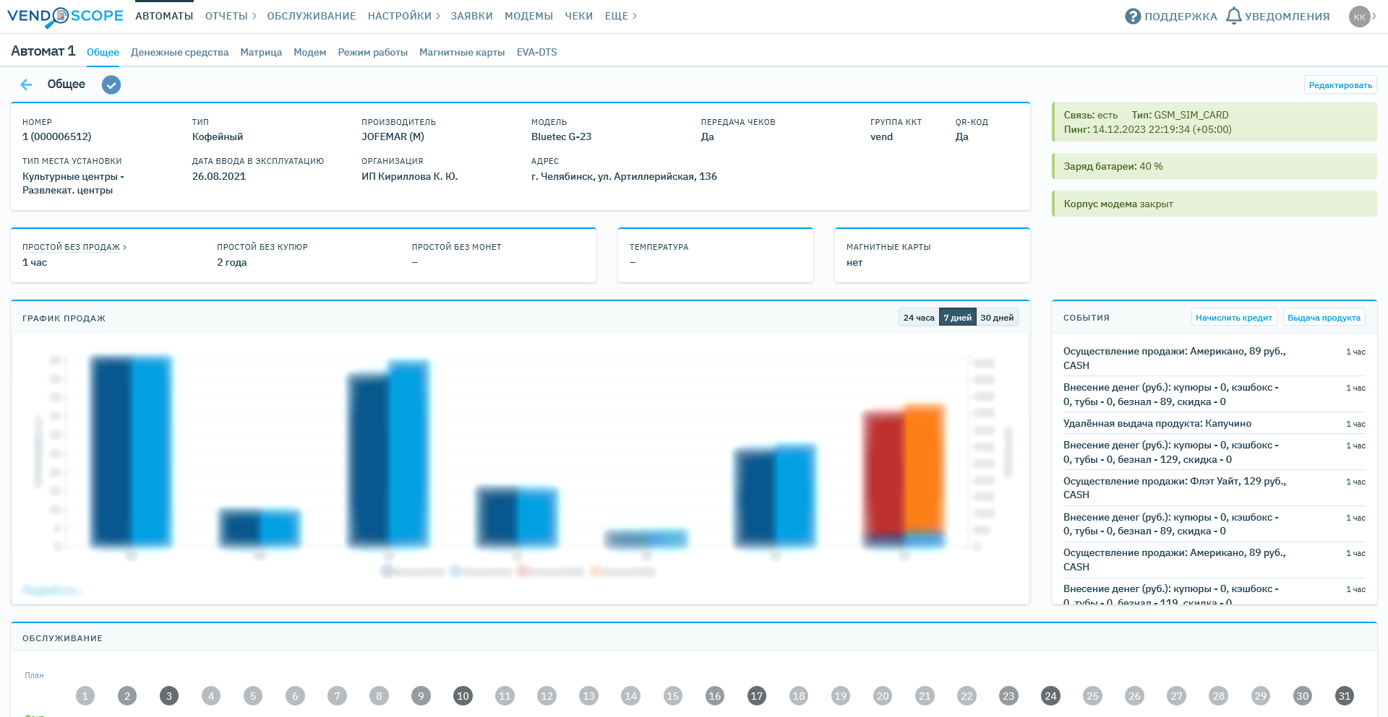
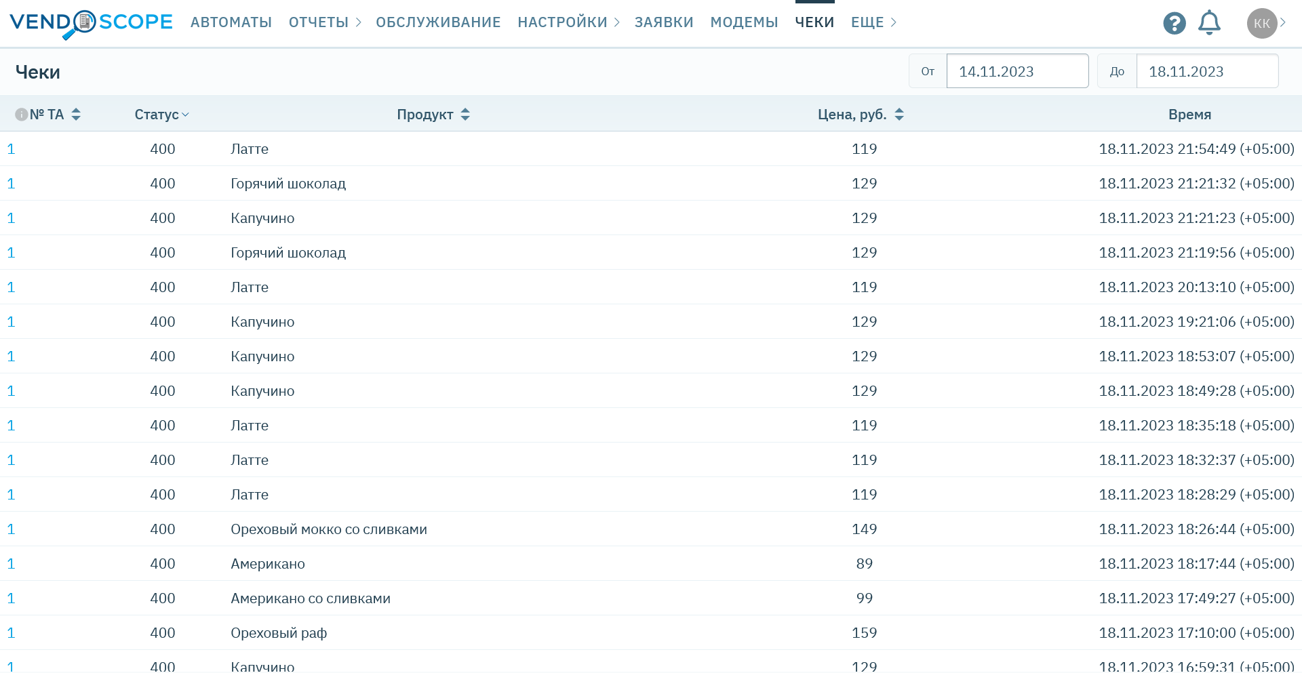
Сервис vendoscope.pro
Главная страница
Страница кофемашины
Страница с чеками

Slide 10
Достигнутые цели / Итоги в формате ДТП
😎
💪
👍
Достижения
Был реализован конкретный функционал Telegram-бота, реализована необходимая автоматизация процессов
Получен навык разработки сложного приложения в целом со всеми связями и зависимостями, включая работу с БД, деплой проект на сервер для его постоянной работы
Закреплены полученные знания
Трудности
Отсутствие большого опыта в разработке накладывает большие временные затраты на поиск необходимой информации для реализации проекта
Синхронность библиотеки Telebot накладывает ограничения на высокую эффективность использования приложения на слабых системах, особенно учитывая дальнейшее его усложнение и развитие его функционала
Предложения
Следующую версию необходимо адаптировать к более сложным и эффективным системам управления базами данных (PostgreSQL, MySQL), асинхронной библиотеке aiogram, а также применить принципы ООП в приложении
Notes:
https://emojitool.ru/apple - эмодзи можно брать отсюда)

Slide 11

Идеи на будущее
Вывести продукт на рынок, закрепиться на рынке, найти покупателей и заказчиков продукта для таких же или аналогичных ниш;
Вывести продукт на рынок, закрепиться на рынке, найти покупателей и заказчиков продукта для таких же или аналогичных ниш;
В следующих релизах попытаться использовать принцип ООП в доработке и проектировании;
Для упрощения работы, расширения функционала и обеспечения более высокой скорости работы бота использовать библиотеку aiogram, позволяющую использовать асинхронный функционал управления процессами внутри системы;
Выполнить переход на более полноценные и популярные системы управления базами данных, такие как mySQL или PostgreSQL.

